Slide 1
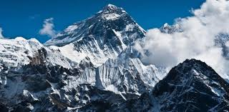

Wanda Rutkiewicz

Slide 2
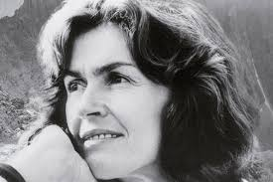
Wanda Rutkiewicz
Polska alpinistka i himalaistka, z zawodu elektronik, jedna z najwybitniejszych światowych himalaistek. Jako trzecia kobieta na świecie i pierwsza osoba z Polski 41 lat temu stanęła na Mount Evereście, najwyższym szczycie Ziemi.

Slide 3
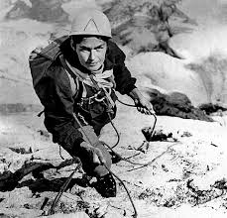
Data i miejsce urodzenia:
4 lutego 1943
Płungiany, Litwa
Data i miejsce śmierci:
13 maja 1992 Kanczendzonga

Slide 4
Najważniejsze osiągnięcia wspinaczkowe:
1968 – Trollryggen 1 774 m (wschodni filar)
Norwegia, pierwsze wejście zespołu kobiecego
1970 – Pik Lenina 7 134 m, Pamir
1972 – Noszak 7 482 m, Hindukusz
1973 – filar Eigeru 3 970 m,
Alpy Szwajcarskie, zespół kobiecy
1975 – Gaszerbrum III 7 952 m, Karakorum

Slide 5
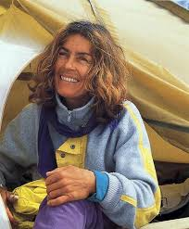
Najważniejsze osiągnięcia wspinaczkowe
Wanda Rutkiewicz zdobyła 8 z 14 ośmiotysięczników

Slide 6
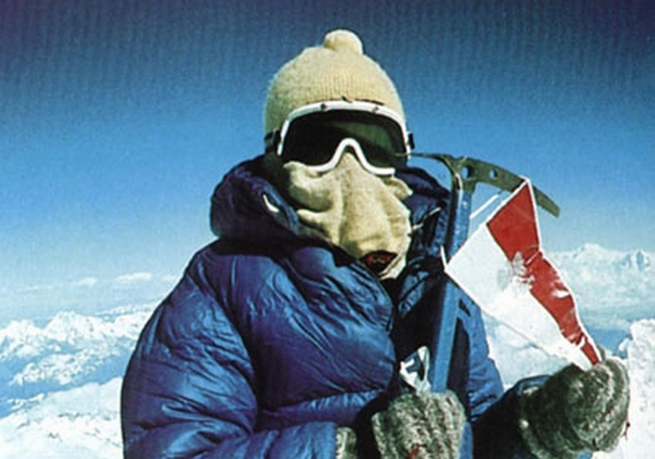
Mount Everest
8 848 m
6 października 1978
Himalaje
- jako trzecia kobieta w historii oraz pierwszy Polak

Slide 7
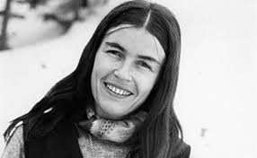
Nanga Parbat 8 125 m
Himalaje
5 lipca 1985
- wraz z Krystyną Palmowską i Anną Czerwińską, pierwsze wejście czysto kobiece

Slide 8
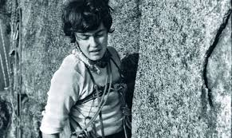
K2 8 611 m
Karakorum
23 czerwca 1986
- jako pierwsza kobieta i pierwszy Polak

Slide 9
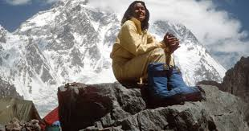
Sziszapangma 8 047 m
Himalaje
18 września 1987
- z Ryszardem Wareckim (jako pierwsi Polacy) i grupą innych himalaistów

Slide 10
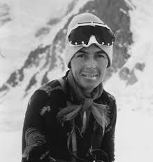
Gaszerbrum II
8 035 m
Karakorum
12 lipca 1989
- wyprawa kobieca

Slide 11
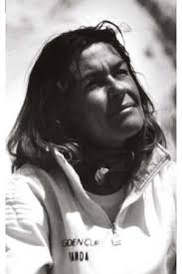
Gaszerbrum I
8 068 m
Karakorum
16 lipca 1990
– wejście kobiece z Ewą Pankiewicz

Slide 12
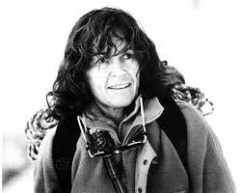
Czo Oju
8 153 m
Himalaje
26 września 1991
– wejście samotne

Slide 13
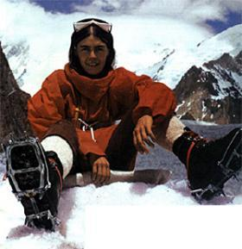
Annapurna
8 091 m
Himalaje
22 października 1991
- samotnie, wejście dyskusyjne, ostatecznie udowodnione i uznane

Slide 14
Okoliczności śmierci
Wanda Rutkiewicz zaginęła w maju 1992 w wieku 49 lat podczas ataku szczytowego na Kanczendzongę. Wraz z Carlosem Carsolio 12 maja o godz. 03:30 wyruszyli w górę z obozu IV na 7950 m. Po 12-godzinnej wspinaczce w głębokim śniegu Carsolio stanął na wierzchołku. Schodząc, napotkał Wandę na wysokości ponad 8200 metrów. Mimo braku sprzętu biwakowego, zdecydowała się przeczekać noc i kontynuować wejście następnego dnia. Według ówczesnego komunikatu Ministerstwo Turystyki Nepalu uznało prowadzenie akcji ratunkowej za praktycznie niemożliwe, a informacja o zaginięciu Polki dotarła do Polski po prawie dwóch tygodniach, 25 maja 1992. Jej ciała do dziś nie odnaleziono. Nikt nie wie, co się z nią stało, choć ten najbardziej prawdopodobny scenariusz zakłada, że na skutek przebywania w „strefie śmierci” (powyżej 8 000 metrów) zbyt długo, jej wyczerpany organizm nie wytrzymał i odeszła we śnie z wychłodzenia oraz niedoboru tlenu. Mogła również odpaść od ściany przy próbie zdobywania szczytu lub zejścia z niego kolejnego dnia.

Slide 15
Ciekawostki
Ciekawiła ją motoryzacja. Jeszcze będąc młodą dziewczyną - jeździła ciężkim, polskim motocyklem "Junak". Potem kupiła Poloneza i przystosowała go do startów w rajdach
w czasach licealnych zapowiadała się na świetną siatkarkę, grała
w I lidze (nawet kandydowała do gry w reprezentacji Polski)
na Mount Evereście Wanda Rutkiewicz stanęła 16 października
1978 r., w dniu wyboru Karola Wojtyły na papieża

Slide 16
Ciekawostki
  23 czerwca, w dniu imienin Wandy, do drzwi jej mieszkania zadzwonił nastoletni chłopiec. Podarował jej bukiet kwiatów oraz zapakowany upominek – i uciekł. W pudełku znajdowało się
  100 tys. złotych i liścik: Wykorzystaj te pieniądze na następne górskie przedsięwzięcia – oby w tak dobrym stylu jak Mount Everest. W latach 80 były to ogromne pieniądze, które pozwoliły alpinistce sfinansować prawie całą wyprawę na K2.

Slide 17
Ciekawostki
  Matka Wandy Rutkiewicz do końca swoich dni wierzyła, że jej córka nie zginęła pod szczytem Kanczendzongi, tylko zeszła na drugą stronę góry i zamieszkała w jednym z tybetańskich klasztorów.

Slide 18
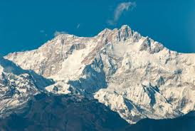
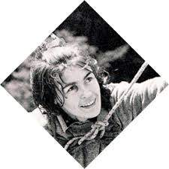
„Nie chcę umierać, ale nie mam nic przeciwko śmierci w górach.
Jestem z nią obeznana (...)”.
Wanda Rutkiewicz

Slide 19
Opracowanie: Małgorzata Jankowska
Muzyka: Magik Band Kocham góry

